Slide 1

MÓDA A VÁNOCE
FASHION REPORT IV
13. listopadu 2015
„I dnešní ženy nebývaly v dětství z měkkých dárků nadšené, dnes je tomu naopak“
„45 % dárků se dnes kupuje na internetu.“
„Na jednu hodinu s blízkými o Vánocích připadá 0,5 hodiny nákupů dárků.“
„V průměru dostáváme 7 dárků“
„70 % zeťů a snach obdarovává tchýni, z povinnosti.“
„Nákup a výběr dárků online trvá stejně jako offline, přesto ale šetří čas.“

Slide 2
O FASHION REPORTU

Slide 3
O FASHION REPORTU
Fashion Report je dlouhodobý průzkumný projekt největšího českého online obchodu s módou ZOOT a výzkumné agentury Perfect Crowd, který mapuje současné oblékání a vkus Čechů i Slováků, jejich měsíční výdaje za oblečení či ochotu nakupovat v průběhu roku. Čísla a zjištění se opírají o reprezentativní vzorek české a slovenské populace od 15 do 55 let.
V rámci Fashion Reportu je dlouhodobě sledována česká a slovenská móda napříč generacemi i regiony taková, jaká skutečně je.
ZOOT z role předního českého online obchodu s módou chce přinášet na český módní trh demokratizaci stylového oblékání a radost z módy jako výrazu společenské pestrosti a aktivního přístupu k životu a ke světu kolem nás.
Cílem Fashion Reportu je pravidelně informovat o pokrocích v tomto snažení a hledat, jak Češi a Slováci radost z módy a oblékání pro sebe objevují.
www.fashionreport.cz

Slide 4
METODOLOGIE

Slide 5
METODOLOGIE
Fashion Report je koncipován jako reprezentativní kvantitativní výzkum na obecné české populaci.
Metoda: | Kvantitativní online výzkum s kvalitativními prvky. Oslovení respondenti jsou členy Perfect Crowd panelu (35.000 registrovaných uživatelů).
Země: | Česká republika
Sběr dat: | 6. - 9.11. 2015
Cílová skupina: | Ženy i muži (50:50) Ve věku 15 až 55 let Celá ČR Reprezentativní vzorek respondentů podle pohlaví, věku, vzdělání a velikosti místa bydliště.
Velikost vzorku: | N (2015) = 404 respondentů, N (2013) = 479 respondentů

Slide 6
MĚKKÝ DÁREK

Slide 7
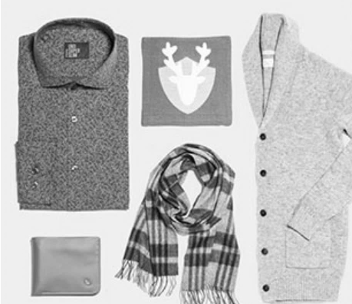
OZNAČENÍ „MĚKKÝ DÁREK“ ZLIDOVĚLO
Znalost pojmu měkký dárek se od roku 2013 zvýšila. Výraz měkký dárek zná v dnešní době drtivá většina lidí (95 % respondentů), zatímco ještě v roce 2013 to bylo 86 % respondentů.
Typickým příkladem měkkého dárku jsou pro Čechy ponožky.
Měkký dárek chápou obecně Češi jako oblečení, ale mají-li říct konkrétní druh, popíšou ho nejčastěji jako ponožky, případně svetr nebo spodní prádlo.

Slide 8
ZNALOST POJMU „MĚKKÝ DÁREK“ SE ZVYŠUJE
Znalost pojmu měkký dárek se od roku 2013 zvýšila. Výraz měkký dárek zná v dnešní době drtivá většina lidí (95 % respondentů). Lépe jej znají ženy.
2015 2013
N=404 | N=199 | N=205 | N=175 | N=229 | N=479 | N=168 | N=311 | N=283 | N=176
Znáte výraz „měkký dárek“?

Slide 9
„MĚKKÝ DÁREK“ DÁREK JSOU PRO NÁS HLAVNĚ PONOŽKY, SVETR A SPODNÍ PRÁDLO
Pod pojmem měkký dárek si lidé jako první vybaví zejména oblečení obecně. Měkký dárek je zkrátka oblečení. Mezi konkrétními typy oblečení si lidé nejčastěji vybaví ponožky - zejména pak mladší lidé, a dále svetr, spodní prádlo, lůžkoviny, tričko.
Co všechno Vás napadne, když se řekne „měkký dárek“? (otevřená otázka)

Slide 10
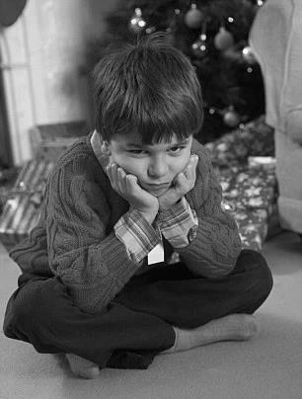
TRAUMATA Z DĚTSTVÍ STŘÍDÁ PŘEKVAPENÍ A RADOST
Všichni si to pamatujeme, v dětství v nás měkké dárky obvykle vzbuzovaly spíše negativní emoce. Z dat vyplývá, že ani dnešní ženy nebývaly jako holčičky z měkkých dárků nadšené. Naopak, nejčastější emocí bývalo zklamání.
I dnešní ženy nebývaly jako holčičky z měkkých dárků nadšené
Dospělí si dnes naopak s měkkým dárkem spojují hlavně zvědavost, překvapení a radost. Ostatně, že s dospělostí přichází
i radost z měkkých dárků potvrzují i sami respondenti, kteří také deklarují, že měkké dárky se mění obecně díky vyšší a rozmanitější nabídce.

Slide 11
DOSPĚLÍ SI DNES S MĚKKÝM DÁRKEM SPOJUJÍ HLAVNĚ ZVĚDAVOST, PŘEKVAPENÍ A RADOST
Měkké dárky v lidech vzbuzují zejména zvědavost. Negativní emoce pociťuje minimum dospělých.
2015 2013
Celkem | Muž | Žena | 15-35 let | 36-55 let | Celkem | Muž | Žena | 15-35 let | 36-55 let
Jaké pocity ve Vás pojem „měkký dárek“ vzbuzuje?
N=404 | N=199 | N=205 | N=175 | N=229 | N=479 | N=168 | N=311 | N=283 | N=176

Slide 12
ZATÍMCO V DĚTSTVÍ SPÍŠE ZKLAMÁNÍ
Oproti tomu v dětství v lidech měkké dárky negativní emoce vzbuzovaly často. Nejčastěji cítili zklamání.
2015 2013
Celkem | Muž | Žena | 15-35 let | 36-55 let | Celkem | Muž | Žena | 15-35 let | 36-55 let
A jaké pocity ve Vás „měkké dárky“ vzbuzovaly v dětství?
N=404 | N=199 | N=205 | N=175 | N=229 | N=479 | N=168 | N=311 | N=283 | N=176

Slide 13
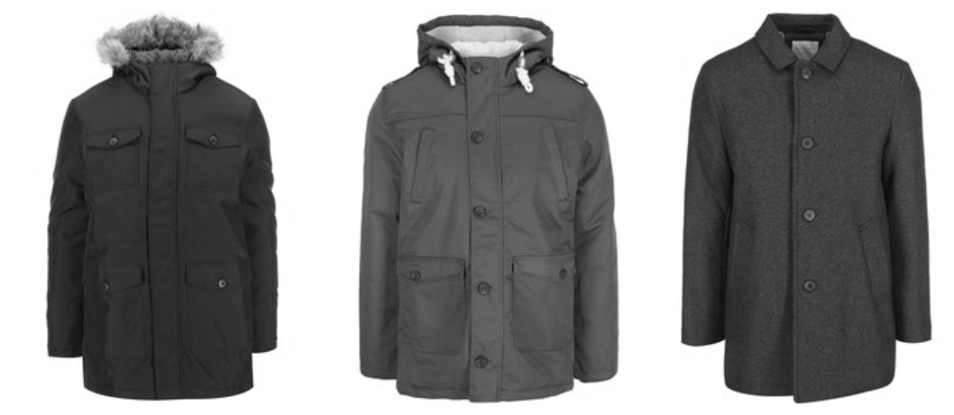
MĚKKOU RADOST DĚLÁ KABÁT, ZKLAMÁNÍ UTĚRKY
Měkký dárek může být i plyšák, utěrka, ručník nebo záclona. A právě poslední tři zmíněné druhy stojí za jistým zklamáním z měkkého dárku. Naopak největší radost z měkkého dárku lidem udělá stejně jako v roce 2013:
# 1 bunda, kabát, sako
# 2 Tričko
# 3 svetr/mikina

Slide 14

RADOST Z „MĚKKÉHO DÁRKU“ NEJČASTĚJI ZPŮSOBÍ BUNDA / KABÁT, TRIČKO NEBO SVETR / MIKINA
Největší radost z měkkého dárku lidem udělá stejně jako v roce 2013 bunda/kabát/sako, tričko či svetr/mikina.
2015 2013
Celkem | Muž | Žena | 15-35 let | 36-55 let | Celkem | Muž | Žena | 15-35 let | 36-55 let
Jaký obsah „měkkého dárku“ Vám udělá největší radost?
N=404 | N=199 | N=205 | N=175 | N=229 | N=479 | N=168 | N=311 | N=283 | N=176

Slide 15

ZKLAMÁNÍ Z „MĚKKÉHO DÁRKU“ PAK ZAŽÍVÁME, KDYŽ NEDOSTANEME OBLEČENÍ
Naopak zklamání pociťují hlavně z utěrek, záclon/závěsů a ponožek.
2015 2013
Celkem | Muž | Žena | 15-35 let | 36-55 let | Celkem | Muž | Žena | 15-35 let | 36-55 let
Jaký obsah „měkkého dárku“ Vás naopak skutečně zklame?
N=404 | N=199 | N=205 | N=175 | N=229 | N=479 | N=168 | N=311 | N=283 | N=176

Slide 16
ŽE S VĚKEM ROSTE RADOST Z MĚKKÝCH DÁRKŮ POTVRZUJÍ I SAMI RESPONDENTI
¾ dotázaných potvrzují, že mají dnes z měkkých dárků větší radost než v minulosti.
2015 2013
TOP2 | 80 | 79 | 80 | 78 | 81 | 84 | 79 | 87 | 83 | 85
Do jaké míry souhlasíte s následujícími výroky? - Z měkkého dárku mám dnes větší radost než v minulosti
N=404 | N=199 | N=205 | N=175 | N=229 | N=479 | N=168 | N=311 | N=283 | N=176

Slide 17
„MĚKKÉ DÁRKY“ JSOU DNES TOTIŽ MÉNĚ NUDNÉ
Zdají se jim být méně nudné než dřív.
2015 2013
TOP2 | 79 | 80 | 78 | 74 | 83 | 83 | 80 | 85 | 84 | 83
N=404 | N=199 | N=205 | N=175 | N=229 | N=479 | N=168 | N=311 | N=283 | N=176
Do jaké míry souhlasíte s následujícími výroky? - V dnešní době jsou měkké dárky méně nudné než v minulosti

Slide 18
DÁRKY, KTERÉ DÁVÁME

Slide 19
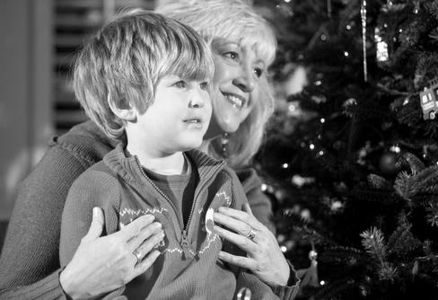
VYŽENĚNÝM PŘÍBUZNÝM DÁVÁME DÁRKY SPÍŠE Z POVINNOSTI
Prakticky každý, kdo má dítě nebo partnera, jim také dává na Vánoce dárky. Přirozeně, čím dále je osoba od kruhu naší nejbližší rodiny, tím menší je pravděpodobnost, že jí budeme na Vánoce dávat dárek. Rodinné vazby dárků jsou vertikální, tchýně a snachy obdarováváme, ale tety a neteře ne.
70 % zeťů a snach obdarovává tchýni.
70 % zeťů a snach obdarovává tchýni, zároveň ale platí, že právě dárky tchýni a tchánovi jsou ty, které spíše dáváme z povinnosti než za účelem udělat dané osobě radost. Kromě nich neradi lidé dávají dárky nevlastní matce, kolegům v práci a sourozencům partnera.
Podobně je to i s naší ochotou vydat peníze na dárek. Nejvíce jsou lidé ochotni vydat za partnera, děti a rodiče. Až pak následují ostatní příbuzní. Nejméně jsme ochotni vydat za kolegy a kamarády.

Slide 20
70 % ZEŤŮ A SNACH OBDAROVÁVÁ TCHÝNI
Nejvíce lidí (8 z 10) dává dárky partnerovi a mamince, a pokud mají děti, tak také jim.
Celkem | Muž | Žena | 15-35 let | 36-55 let
N=404 | N=199 | N=205 | N=175 | N=229
Komu všemu vlastně dáváte dárky k Vánocům? Pokud danou osobu nemáte v okruhu příbuzných, uveďte „Nemám“.
*Řazeno podle odpovědi „dávám dárek“

Slide 21
A PRÁVĚ TCHÝNI A TCHÁNOVI DÁVÁME DÁRKY POUZE Z POVINNOSTI
Většina lidí (60 %) dává všechny své dárky ráda. Z povinnosti dávají lidé nejčastěji dárky rodičům svého partnera – týká se to až třetiny z nich. Často neradi lidé také dávají dárky nevlastní matce, kolegům v práci a sourozencům partnera.
Celkem | Muž | Žena | 15-35 let | 36-55 let
Dobře, a ruku na srdce, dáváte někomu z těchto osob dárek tak trochu z povinnosti, protože se to od Vás čeká, než že by Vás hřál pocit, že má daná osoba radost? Ti respondenti, kteří dávají dárky dané osobě zmíněné v předch. otázce (N = různé).

Slide 22
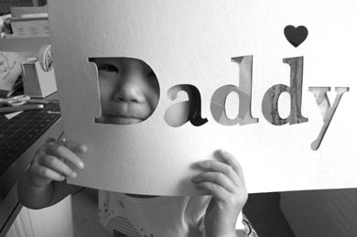
MUŽI DÁVAJÍ MÉNĚ DÁRKŮ ALE DRAŽŠÍ
Dokonce 10 % rodičů je ochotno vydat za dárky pro dítě 8 000 a více Kč. Průměrně pak za dárky dětem jsme ochotni vydat 4 349 Kč, partnerovi 3 022 Kč.
Muži jsou obecně ochotni dát za dárky větší částky než ženy, které jsou oproti mužům výrazně šetrnější, zejména vůči snaše či zeťovi.

Slide 23
10 % RODIČŮ JE OCHOTNO VYDAT ZA DÁRKY PRO DĚTI 8 000 A VÍCE KČ
Nejvíce jsou lidé ochotni vydat za partnera, děti a rodiče . Až pak následují ostatní příbuzní. Nejméně pak za kolegy a kamarády. 10 % rodičů je ochotna vydat za dárky pro děti 8000 a více Kč.
Kolik jste maximálně ochoten/a vydat za dárek pro ….
Ti respondenti, kteří dávají dárky dané osobě.

Slide 24
ZA DÁRKY DĚTEM JSME V PRŮMĚRU OCHOTNI VYDAT 4 349 KČ, PARTNEROVI 3 022 KČ
Muži jsou obecně ochotni dát za dárky větší částky než ženy. Ženy jsou šetrnější s výdaji za dárky zejména vůči snaše či zeťovi.
N=396 | N=192 | N=204 | N=171 | N=225
Kolik jste maximálně ochoten/a vydat za dárek pro ….
Ti respondenti, kteří dávají dárky alespoň jedné osobě zmíněné v předch. otázce

Slide 25
45 % DÁRKŮ SE DNES KUPUJE NA INTERNETU
Průměrně lidé kupují na Vánoce 11 dárků, ovšem jsou mezi námi lidé, kteří jich kupují opravdu hodně. Více dárků kupují ženy, které také více dárků dostávají.
Online nákup je dnes už nedílnou součástí obstarávání vánočních dárků, vždyť podle deklarací respondentů, 45 % všech dárků koupených v minulém roce na Vánoce bylo zakoupeno právě online. Pouze 14 % z těch, kdo nakupují aspoň jeden dárek, nenakupuje na internetu vůbec žádný. Mezi mladými je podíl dárků koupených na internetu dokonce 55 %.
„Nákup a výběr dárků online trvá stejně jako offline, ale přesto šetří čas.“
Přitom nelze říci, že by nákup online respondentům zabíral méně času než nákup offline. Průměrně stráví lidé nakupováním dárků okolo 15 hodin, ale ženy věnují nakupování vánočních dárků průměrně o 6 hodin více než muži. Z těchto 15 hodin připadá 8 na nákup offline. Online nákupy tedy také vyžadují čas, časová výhoda spočívá v tom, že můžeme nakupovat i v čase, kdy nemůžeme chodit po obchodech, například v pracovní době, nebo později večer.

Slide 26
45 % DÁRKŮ SE DNES KUPUJE NA INTERNETU
Průměrně kupují lidé 11 dárků, nejčastěji pak 10. Na internetu nakoupí lidé zhruba polovinu dárků (14 % z těch, co nakupují dárky, nenakupuje na internetu dárky vůbec). Ženy kupují o něco více dárků než muži. Mezi mladými je podíl dárků koupených na internetu dokonce 55 %.
Počet kupovaných dárků celkem
Počet kupovaných dárků na internetu
 | Průměr | Nejčastější odpověď
Celkem | 11 | 10
Muž | 9 | 10
Žena | 13 | 10
15-35 let | 11 | 10
36-55 let | 11 | 10
 | Průměr | Nejčastější odpověď
Celkem | 5 | 0
Muž | 4 | 0
Žena | 6 | 0
15-35 let | 6 | 3
36-55 let | 5 | 0
N=404
N=199
N=205
N=175
N=229
A kolik dárků k Vánocům tak asi obvykle kupujete?
Uvedl/a jste, že kupujete obvykle ….., zkuste si prosím vzpomenout, kolik z nich jste minulý rok koupil/a nebo koupili na internetu?

Slide 27
A STEJNÝ PODÍL Z ČASU VĚNOVANÉHO NÁKUPU DÁRKŮ ZABÍRÁ RESPONDENTŮM I NÁKUP ONLINE
Průměrně stráví lidé nakupováním dárků okolo 15 hodin (polovinu z toho stráví fyzicky v obchodech), nejčastěji pak okolo 5. Ženy věnují nakupování vánočních dárků průměrně o 6 hodin více než muži., což může souviset i s tím, že kupují více dárků.
Čas strávený nákupem dárků
Čas strávený nákupem dárků offline
 | Průměr | Nejčastější odpověď
Celkem | 15 | 5
Muž | 12 | 5
Žena | 18 | 5
15-35 let | 17 | 5
36-55 let | 14 | 5
 | Průměr | Nejčastější odpověď
Celkem | 8 | 2
Muž | 7 | 1
Žena | 9 | 2
15-35 let | 8 | 2
36-55 let | 7 | 2
N=404
N=199
N=205
N=175
N=229
Zkuste prosím odhadnout, kolik hodin strávíte výběrem a nákupem vánočních dárků? Hodin:
Kolik z toho hodin strávíte výběrem a nákupem dárků v obchodech, tedy mimo nákupy online? Hodin:

Slide 28
PĚTINA ŽEN MYSLÍ NA DÁRKY K VÁNOCŮM CELÝ ROK
Většina lidí začne o vánočních dárcích uvažovat v listopadu. Ženy začínají o dárcích přemýšlet většinou dříve a pětina z nich na ně dokonce myslí po celý rok.
Celkem | Muž | Žena | 15-35 let | 36-55 let
Kdy začnete o dárcích k Vánocům pro ostatní obvykle vážně uvažovat?
N=404 | N=199 | N=205 | N=175 | N=229

Slide 29
DÁRKY, KTERÉ DOSTÁVÁME

Slide 30

V PRŮMĚRU DOSTÁVÁME 7 DÁRKŮ
Sice dárků rozdáváme v průměru 11, ale dostáváme jich jen 7. Ženy a muži se liší i tím, jak bývají obdarováni. Zatímco muži spíše dostávají několik menších dárků, ženy dostávají typicky jeden větší a několik menších dárků. Svou roli zde bude hrát fakt, že ženy bývají obdarovávány muži, kteří jsou ochotni za dárky více vydat a zároveň to vysvětluje, proč ženy mívají z dárků větší radost než muži.
Pokud si letos lidé přejí pod stromeček něco, co nikdy dříve pak je to zdraví a šťastná rodina, z materiálních věcí nejčastěji oblečení, sportovní potřeby či doplňky k autu. 4 % mladých mužů si letos přejí oblečení, ačkoliv si jej před tím nikdy nepřála.
4 % mladých mužů si letos přejí oblečení, ačkoliv si jej před tím nikdy nepřála.

Slide 31
PRŮMĚRNÝ ČECH DOSTÁVÁ 7 DÁRKŮ K VÁNOCŮM
Průměrně dostávají lidé 7 dárků. Více dárků dostávají ženy a mladší lidé, kteří také více dárků rozdávají.
Počet obdržených dárků
 | Průměr | Nejčastější odpověď
Celkem | 7 | 5
Muž | 6 | 5
Žena | 8 | 5
15-35 let | 9 | 10
36-55 let | 6 | 5
N=404
N=199
N=205
N=175
N=229
A kolik dárků obvykle k Vánocům dostáváte?

Slide 32
DOSTÁVÁME BUĎ MNOHO MALÝCH NEBO JEDEN VĚTŠÍ A NĚKOLIK MNEŠÍCH DÁRKŮ
Ženy a mladší lidé nejčastěji dostávají jeden větší a několik menších dárků. Muži a starší lidé dostávají také stejně často mnoho nebo více menších dárků.
N=404 | N=199 | N=205 | N=175 | N=229
Peníze samozřejmě nemusí být u dárků vůbec důležité, ale většina z nás má omezené rozpočty. Jak byste popsal/a dárky, které dostáváte, z hlediska jejich nákladnosti?

Slide 33
ŽENY MÍVAJÍ Z DÁRKŮ VĚTŠÍ RADOST
Většina lidí má z dárků radost. Velké zklamání pociťuje jen minimum obdarovaných.
N=404 | N=199 | N=205 | N=175 | N=229
Zkuste na škále 1 až 10 vyjádřit míru Vaší radosti z dárků, které pod stromeček dostáváte? (Uveďte prosím na škále 0 – Naprosté zklamání; 10 – Naprosté nadšení) - 0 = Naprosté zklamání 10 = Naprosté nadšení

Slide 34
JEDEN VELKÝ DÁREK JE RISK
Velké zklamání z dárků zažívají občas ti, kdo dostávají typicky jeden velký dárek.
Peníze samozřejmě nemusí být u dárků vůbec důležité, ale většina z nás má omezené rozpočty. Jak byste popsal/a dárky, které dostáváte, z hlediska jejich nákladnosti?

Slide 35
4 % MLADÝCH MUŽŮ SI LETOS PŘEJÍ OBLEČENÍ, AČKOLIV SI JEJ PŘED TÍM NIKDY NEPŘÁLA
Většina lidí si pod stromeček nepřeje nic, co by si již dříve nepřála. Pokud však ano, pak zdraví a šťastnou rodinu, a z materiálních věcí nejčastěji oblečení, sportovní potřeby či doplňky k autu.
Co si letos přejete pod stromeček, co jste si předtím nikdy nepřál/a? (otevřená otázka)
N=404 | N=199 | N=205 | N=175 | N=229

Slide 36
POLOVINA ČECHŮ DOSTÁVÁ KAŽDÝ ROK ASPOŇ JEDEN STEJNÝ DÁREK
Přibližně polovina lidí dostává rok co rok stejný dárek.
N=404 | N=199 | N=205 | N=175 | N=229
Je nějaký dárek, který dostáváte každý rok nebo skoro každý rok?

Slide 37
U ŽEN JE TO NEJČASTĚJI DROGERIE, U MUŽŮ ZASE PONOŽKY.
U žen je to nejčastěji drogerie, ponožky, peníze, kniha a parfém, u mužů zase ponožky, spodní prádlo, kosmetika, peníze a alkohol.
A co dostáváte každý rok nebo skoro každý rok? (otevřená otázka) .
Ti, co dostávají každý rok stejný dárek.
N=208 | N=95 | N=113 | N=93 | N=115

Slide 38
DO DÁRKŮ DÁVÁME HODNĚ ENERGIE, SNAŽÍME SE PŘEKVAPIT, ZAPOJIT INVENCI
O Češích platí: 90 % se snaží dárkem překvapit, 27 % se dokonce ostatních ani neptá, co si přejí, 69 % si neplánovaně při koupi dárků koupí i něco pro sebe, 32 % zapojuje vlastní zručnost, 23 % bere v potaz, jak dobře se bude dárek balit (spíše ženy), 16 % využívá balící službu.
Celkem | Muž | Žena | 15-35 let | 36-55 let
*Řazeno podle Top2 odpovědi (přesně + celkem se hodí)
N=404 | N=199 | N=205 | N=175 | N=229
Následující výroky mohou popisovat situace při nákupu a výběru dárků a způsoby, jak lidé dárky opatřují.
Ohodnoťte je prosím podle toho, zda se hodí právě na Vás.

Slide 39
POKUD NEVÍTE CO, DEJTE KNIHU
Přibližně polovina lidí dostává rok co rok stejný dárek, ženy nejčastěji dostanou tradičně jako každý rok nějakou drogerii, ponožky, peníze, knihu a parfém. Muži zase ponožky, spodní prádlo, kosmetiku, peníze a alkohol.
Je patrné, že opakované dárky jsou výrazem bezradnosti co originálního darovat. Když se podíváme, co by sami respondenti chtěli jako dárek na jistotu, je seznam velmi podobný:
každého pátého vždy potěší knížka
nebo peníze.
chybu u mužů neuděláte ani s kvalitním alkoholem.
ženy zase potěší kosmetika.
Naopak zkušenost s dárkem, který nebyl zrovna sázka na jistotu a obdarovaný se rozhodl ho vrátit, má přibližně každý desátý. Nejčastěji se pak jednalo o oblečení, obuv či elektroniku.
Oblečení je nejčastěji vraceným typem dárku.

Slide 40
POKUD NEVÍTE CO DÁT, DEJTE KNIHU NEBO ROVNOU PENÍZE
Každého pátého vždy potěší knížka nebo peníze. Chybu u mužů neuděláte ani s kvalitním alkoholem. Ženy zase potěší kosmetika.
N=404 | N=199 | N=205 | N=175 | N=229
Představte si situaci, kdy by někdo, kdo Vás chce k Vánocům obdarovat, opravdu nevěděl, co Vám nadělit.
Jaký jednoduchý dárek Vám vždy udělá radost? (otevřená otázka)

Slide 41
10 % ČECHŮ UŽ NĚKDY VRÁTILO DÁREK
Zkušenost s vrácením vánočního dárku prodejci má přibližně každý desátý. Nejčastěji se pak jednalo o oblečení, obuv či elektroniku.
N=404 | N=199 | N=205 | N=175 | N=229
Vrátil/a jste už někdy nějaký dárek prodejci?
A co to bylo? (otevřená otázka, pokud uvedli v předch. otázce „ano“)

Slide 42
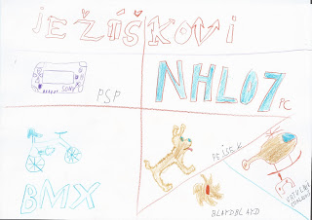
MÁME RÁDI PŘEKVAPENÍ A PRAKTICKÉ DÁRKY
Češi rozhodně nejsou jednoduchá skupina na obdarovávání. Skoro by se dalo říci, že jejich přání jsou trochu paradoxní. Sice má 80 % rádo překvapení, 60 % ale říká ostatním, co si přejí, 75 % preferuje praktické dárky a 52 % si raději vybere sama, co chce.
S Čechy to není jednoduché, chtějí překvapení, vybrat si dárek sami a ještě k tomu něco praktického.
Část z nás si také uchovává dětské kouzlo Vánoc
až do dospělosti. 17 % dospělých 15+ stále píše
dopis Ježíškovi.

Slide 43
MÁME RÁDI PŘEKVAPENÍ, PRAKTICKÉ DÁRKY A KDYŽ SI DÁREK SÁM/A KOUPÍM
Lidé se nechávají rádi překvapit, zároveň však mají rádi praktické dárky a většina také říká ostatním, co si pod stromeček přejí. Ježíškovi píše stále 17 % dospělých, 8 % tak činí online.
Celkem | Muž | Žena | 15-35 let | 36-55 let
*Řazeno podle Top2 odpovědi (přesně + celkem se hodí)
N=404 | N=199 | N=205 | N=175 | N=229
Následující výroky mohou popisovat, jak si lidé o dárky říkají. Ohodnoťte je prosím podle toho, zda se hodí právě na Vás.

Slide 44
Vánoční rituály a Vánoce obecně

Slide 45
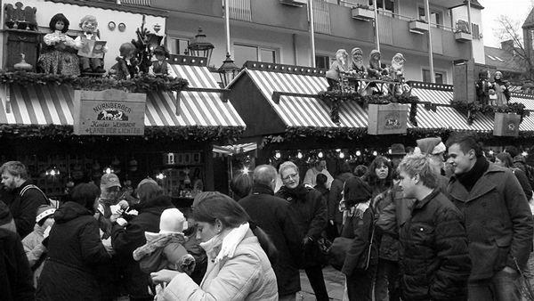
95 % RESPONDENTŮM NĚCO NA VÁNOCÍCH VADÍ
Mužům na Vánocích nejvíce vadí shon při nákupu dárků, ženy trápí omezený rozpočet na dárky a smutek po těch, co už tu nejsou. Naopak omezená dostupnost služeb Čechům vůbec nevadí.
Vánoce, to je také shon, omezený rozpočet, tma a smutek po těch, kdo už tu nemohou být.
Míru shonu také demonstruje poměr času stráveného s blízkými k poměru času, který strávíme sháněním dárků. Na jednu hodinu s blízkými o Vánocích připadá 0,5 hodiny
nákupů dárků.
Na jednu hodinu s blízkými o Vánocích připadá 0,5 hodiny nákupů dárků.

Slide 46
NA JEDNU HODINU S BLÍZKÝMI O VÁNOCÍCH PŘIPADÁ 0,5 HODINY NÁKUPŮ DÁRKŮ
Ženy stráví vánočními aktivitami více času než muži, v průměru okolo 39 hodin.
 | Průměr | Nejčastější odpověď
Celkem | 34 | 20
Muž | 28 | 5
Žena | 39 | 20
15-35 let | 36 | 20
36-55 let | 31 | 5
N=404
N=199
N=205
N=175
N=229
A kolik hodin strávíte během Vánoc se svými blízkými při aktivitách, které souvisí s Vánočními svátky (pečení cukroví, zdobení stromečku, večeře a další Vaše Vánoční rituály)? Hodin:

Slide 47
VÁNOCE, TO JE TAKÉ SHON, OMEZENÝ ROZPOČET, TMA A SMUTEK PO MRTVÝCH
Mužům na Vánocích nejvíce vadí shon při nákupu dárků. Ženy trápí omezený rozpočet na dárky a smutek po těch, co už tu nejsou. Naopak omezená dostupnost služeb Čechům vůbec nevadí.
Celkem | Muž | Žena | 15-35 let | 36-55 let
N=404 | N=199 | N=205 | N=175 | N=229
Co z následujícího seznamu Vám osobně na Vánocích vadí? Čím občas na Vánocích trpíte?

Slide 48
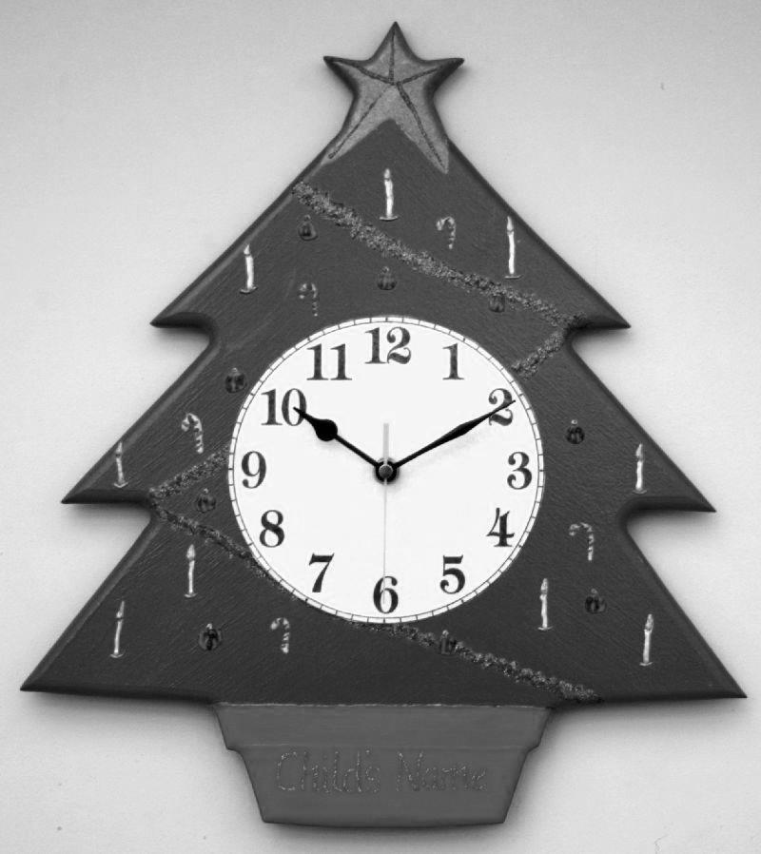
ZVONEČEK, ROZDÁNÍ DÁRKŮ, FOCENÍ, ZKOUŠENÍ, POCENÍ
Typický průběh českých Vánoc:
zazvoní zvoneček
nejmladší člen domácnosti rozdá dárky
měkké si hned zkoušíme i když je to spodní prádlo
a pak v nich sedíme, i když je nám horko a potíme se
fotíme
druhý den hned bereme oblečení ven
nebo ho necháváme ležet pod stromečkem.

Slide 49
ZVONEČEK, ROZDÁNÍ DÁRKŮ, FOCENÍ, ZKOUŠENÍ, POCENÍ
Typický průběh českých Vánoc: zazvoní zvoneček, nejmladší člen domácnosti rozdá dárky, měkké si hned zkoušíme i když je to spodní prádlo, a pak v nich sedíme, i když je nám horko a potíme se, fotíme, druhý den hned bereme oblečení ven nebo ho necháváme ležet pod stromečkem.
Celkem | Muž | Žena | 15-35 let | 36-55 let
Které z následujících rituálů nebo situací se u Vás doma o Vánocích stávají?
*Uvedli „ano, děje se u nás“
N=404 | N=199 | N=205 | N=175 | N=229

Slide 50
DISTRIBUCE DÁRKŮ JE NA NEJMLADŠÍM ČLENOVI RODINY
Ve většině domácností je někdo kdo rozdává dárky ostatním – nejčastěji to pak je nejmladší člen domácnosti.
N=404 | N=199 | N=205 | N=175 | N=229
Jak se u Vás typicky rozdávají dárky?

Slide 51
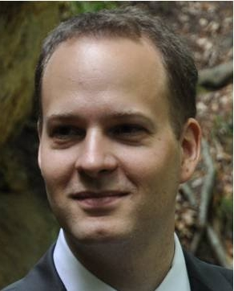

O Perfect Crowd
Perfect Crowd je výzkumná agentura složená z výzkumníků, sociologů a strategických planerů. Měříme, hledáme skutečné vhledy a nové nápady. Disponujeme vlastním řízeným panelem respondentů (Perfect Crowd panel) a interaktivním dotazovacím nástrojem Kvalikvant.
Vedle spolutvorby, kreativního crowdsourcingu a marketingového výzkumu zajišťujeme výzkumnou část řady úspěšných dlouhodobých projektů mapujících vybraná společenská témata, jako je mapování života českých milionářů Wealth Report nebo dětský svět dětskýma očima v rámci projektu Kid Map.
Jan Schmid vede v Perfect Crowd kvantitativní výzkum a s výzkumem trhu má již přes 10 let zkušeností. Zaměřuje se na sociální sítě a jejich využití pro systematický marketingový výzkum.

Slide 52
ZOOT V HLAVÁCH ČESKÝCH ZÁKAZNÍKŮ

Slide 53
ZNALOST ZOOTU ROSTE:

Slide 54
WWW.FASHIONREPORT.CZ

